Slide 1
Guerras comerciales, crisis económica y cómo afecta al flujo de exportaciones
Diego Acuña Berger
Daniel Calle Sánchez
Zihao Hong
Análisis de Redes Sociales

Slide 2
Obtención de datos
Análisis de Redes Sociales

Slide 3
WITS
World Integrated Trade Solution

Slide 4
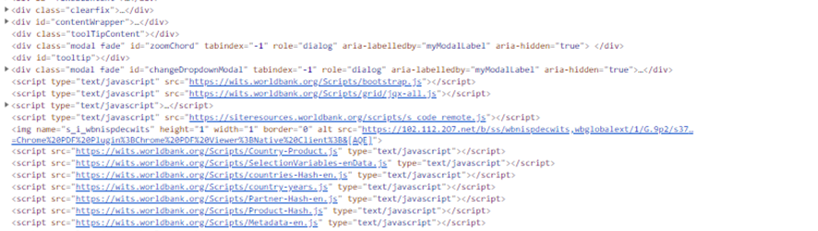
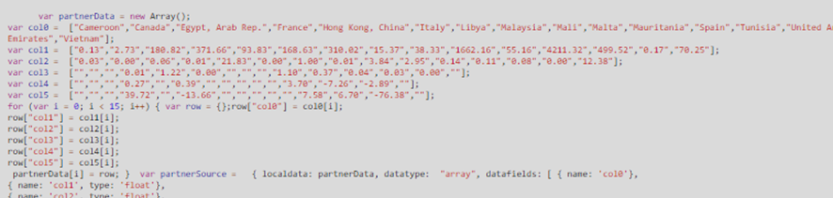

Slide 5
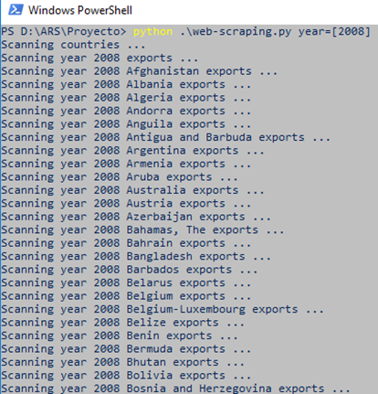
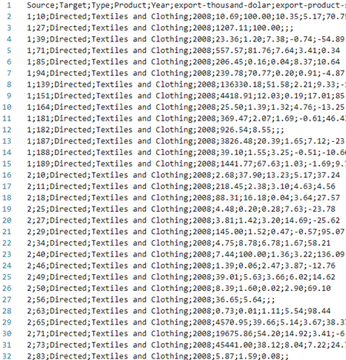

Slide 6
Nodos y aristas
Canada
United States
Miles de dólares exportados

Slide 7
Análisis de los datos
Análisis de Redes Sociales

Slide 8
TODO LO QUE HEMOS ANALIZADO
- COMBUSTIBLES
- TEXTILES
- MAQUINARIA Y ELECTRÓNICA
- TRANSPORTE

Slide 9
Interpretación de los datos Conclusiones más interesantes
Análisis de Redes Sociales

Slide 10
Combustibles

Slide 11
Gráfica aproximada evolución precio barril de petróleo
Enfriamiento de la demanda mundial y explosión del fracking
EEUU invade Irak
La OPEP mantiene su exceso de oferta y China acelera su caída
Crisis económica mundial

Slide 12
Exportaciones
Análisis de Redes Sociales

Slide 13
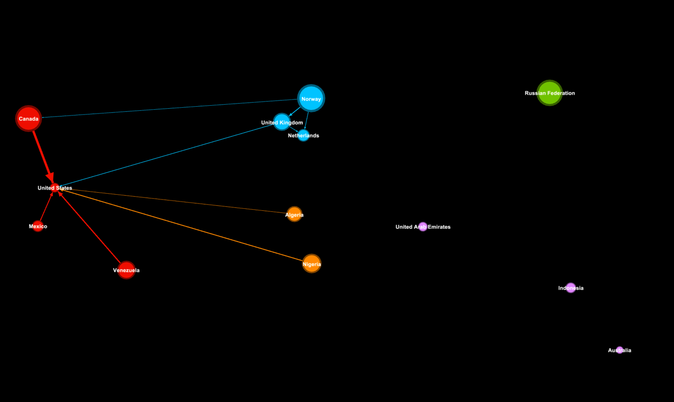
Año 2000

Slide 14
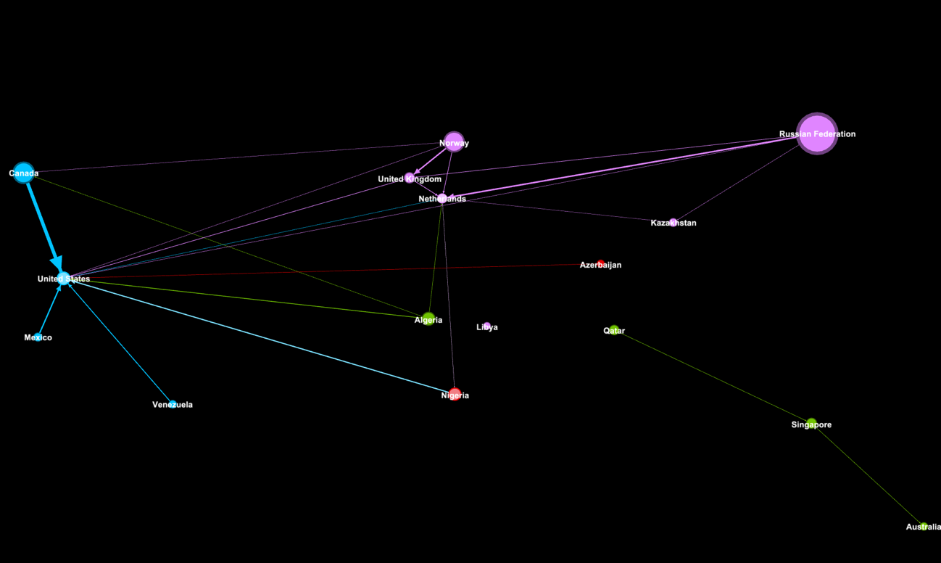
Año 2008

Slide 15
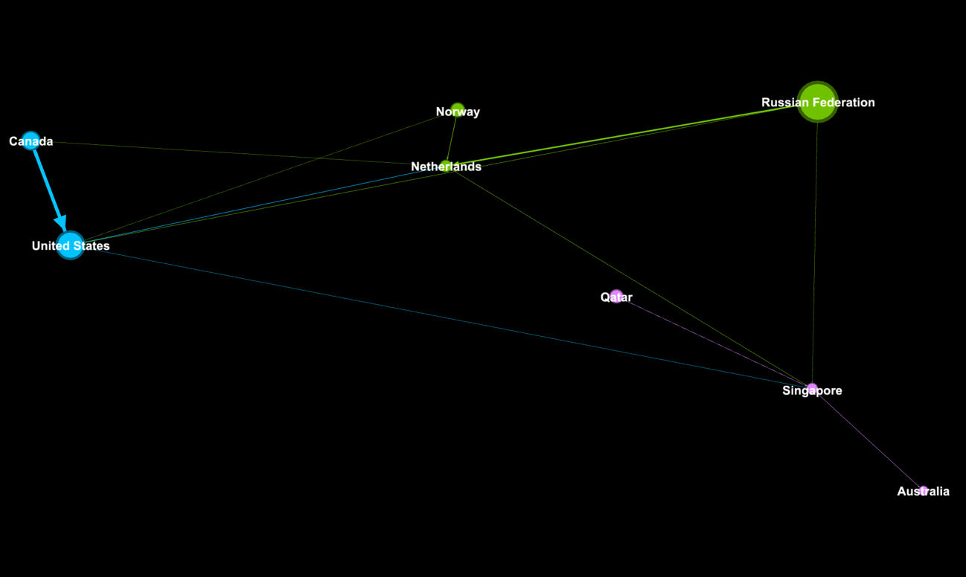
Año 2016

Slide 16
Intermediación
Análisis de Redes Sociales

Slide 17
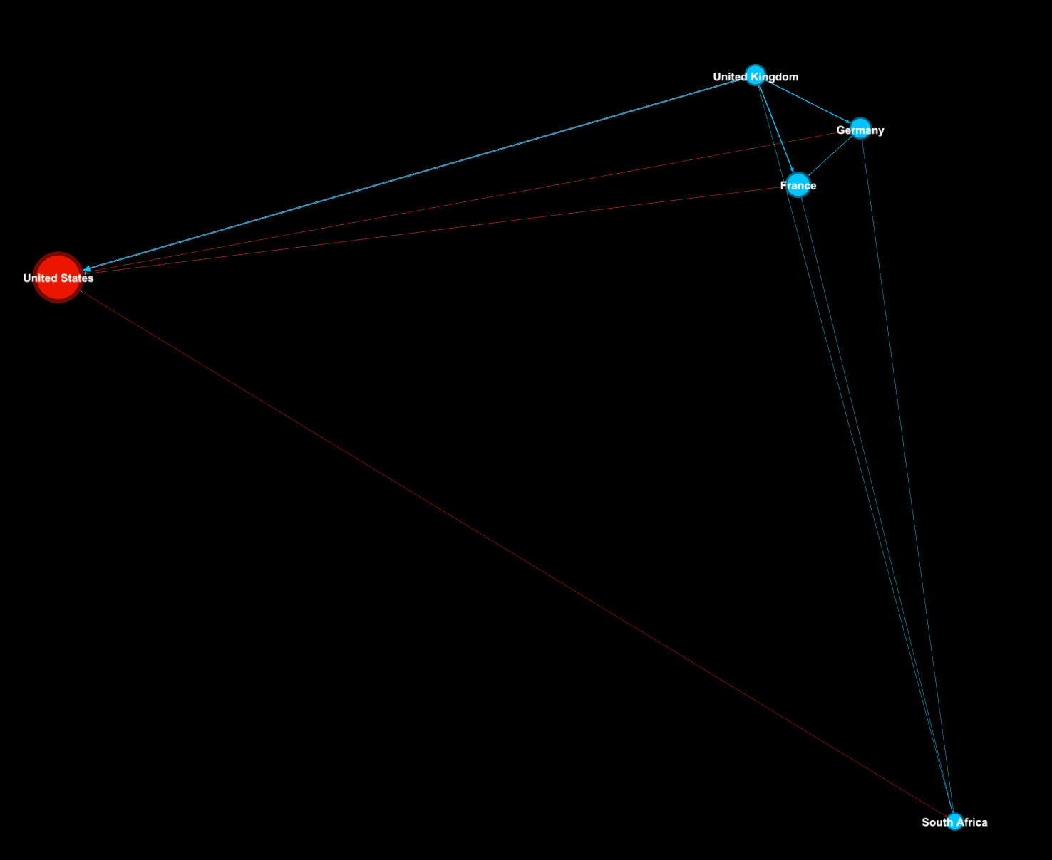
Año 2000

Slide 18

Año 2008

Slide 19

Año 2016

Slide 20
Guerras comerciales
Análisis de Redes Sociales

Slide 21
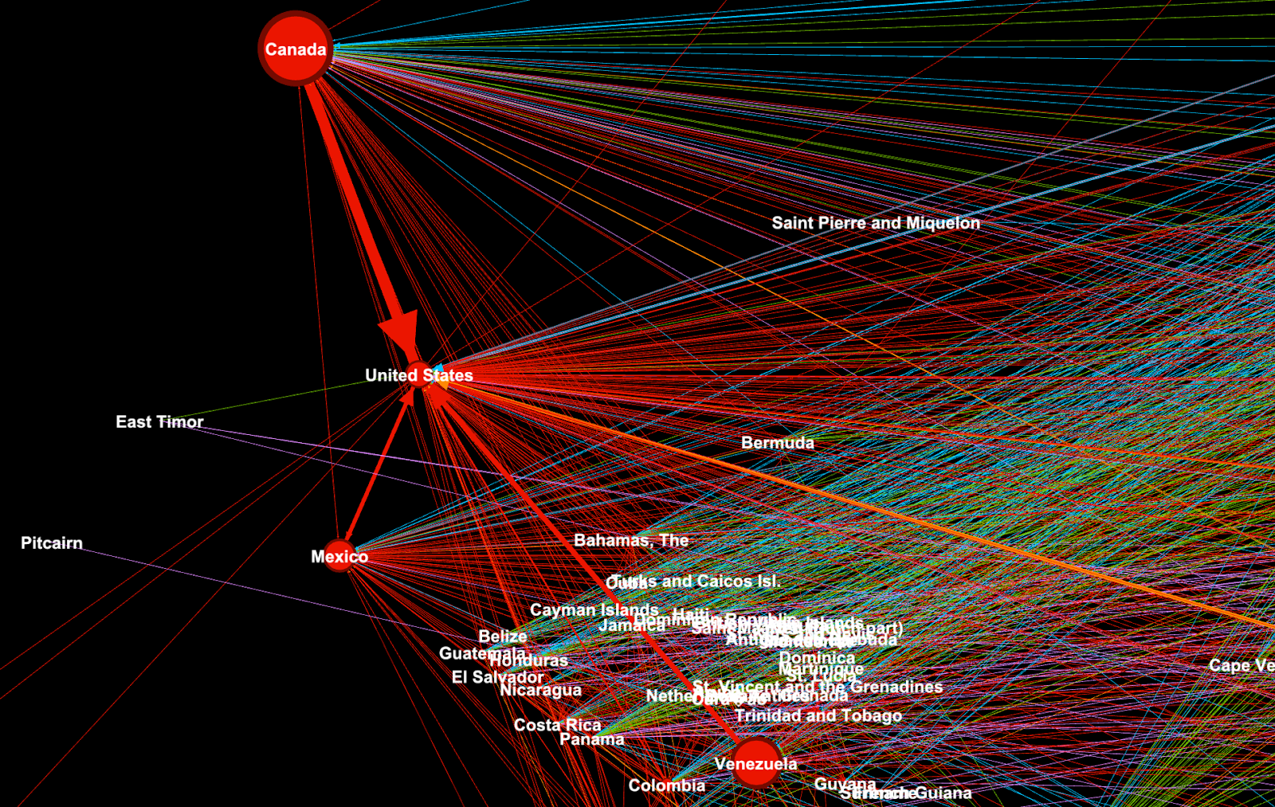
Año 2000
Antes

Slide 22
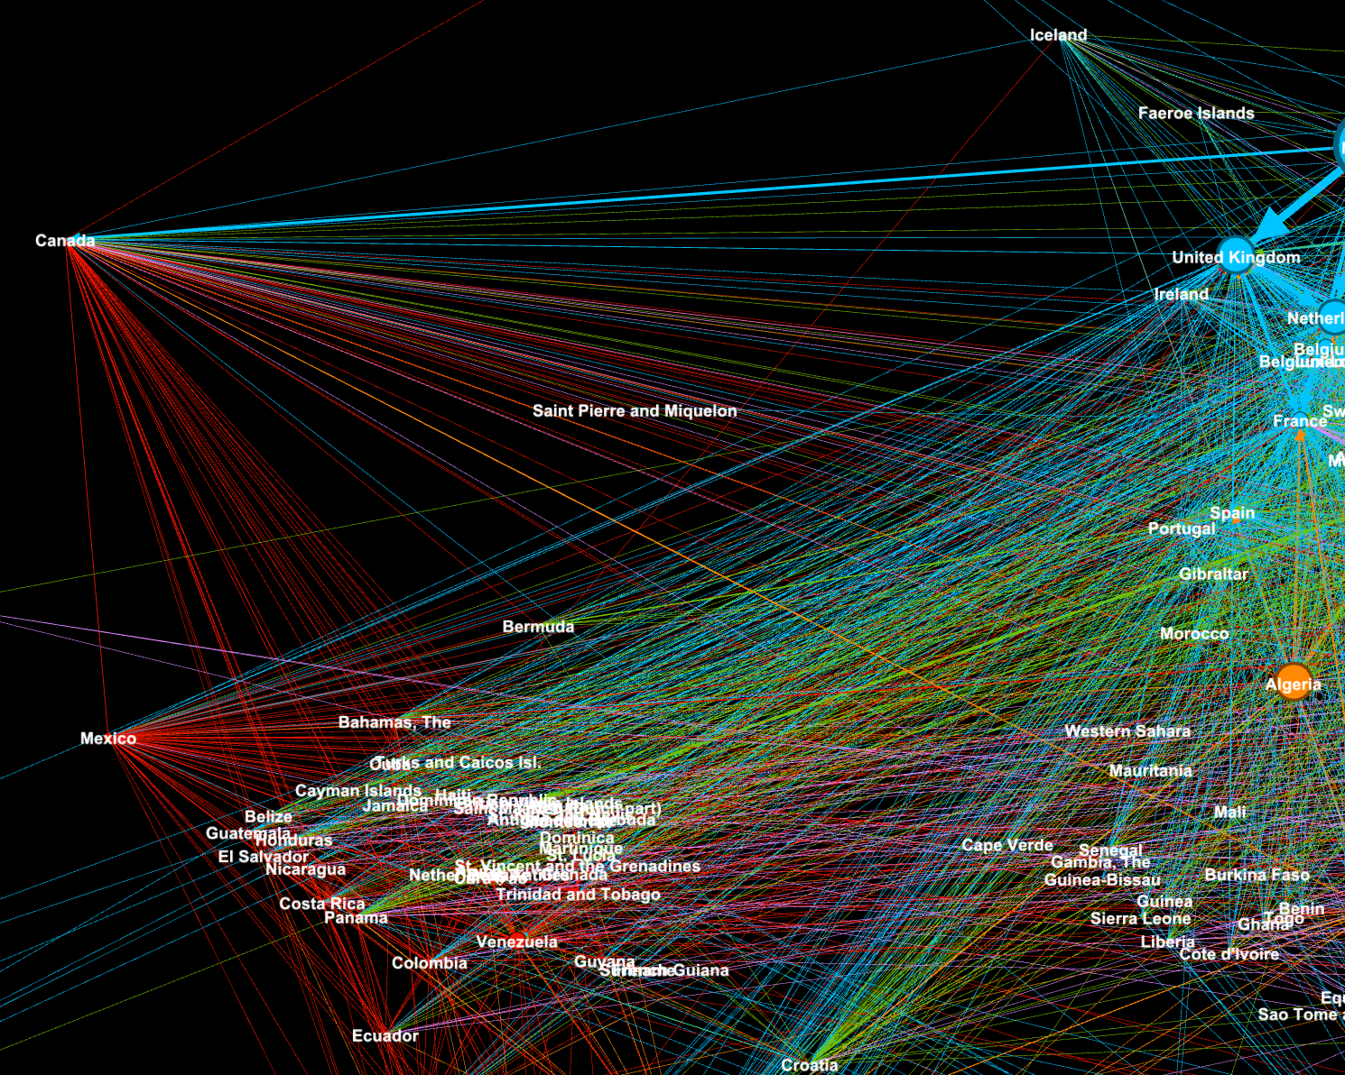
Año 2000. Después

Slide 23
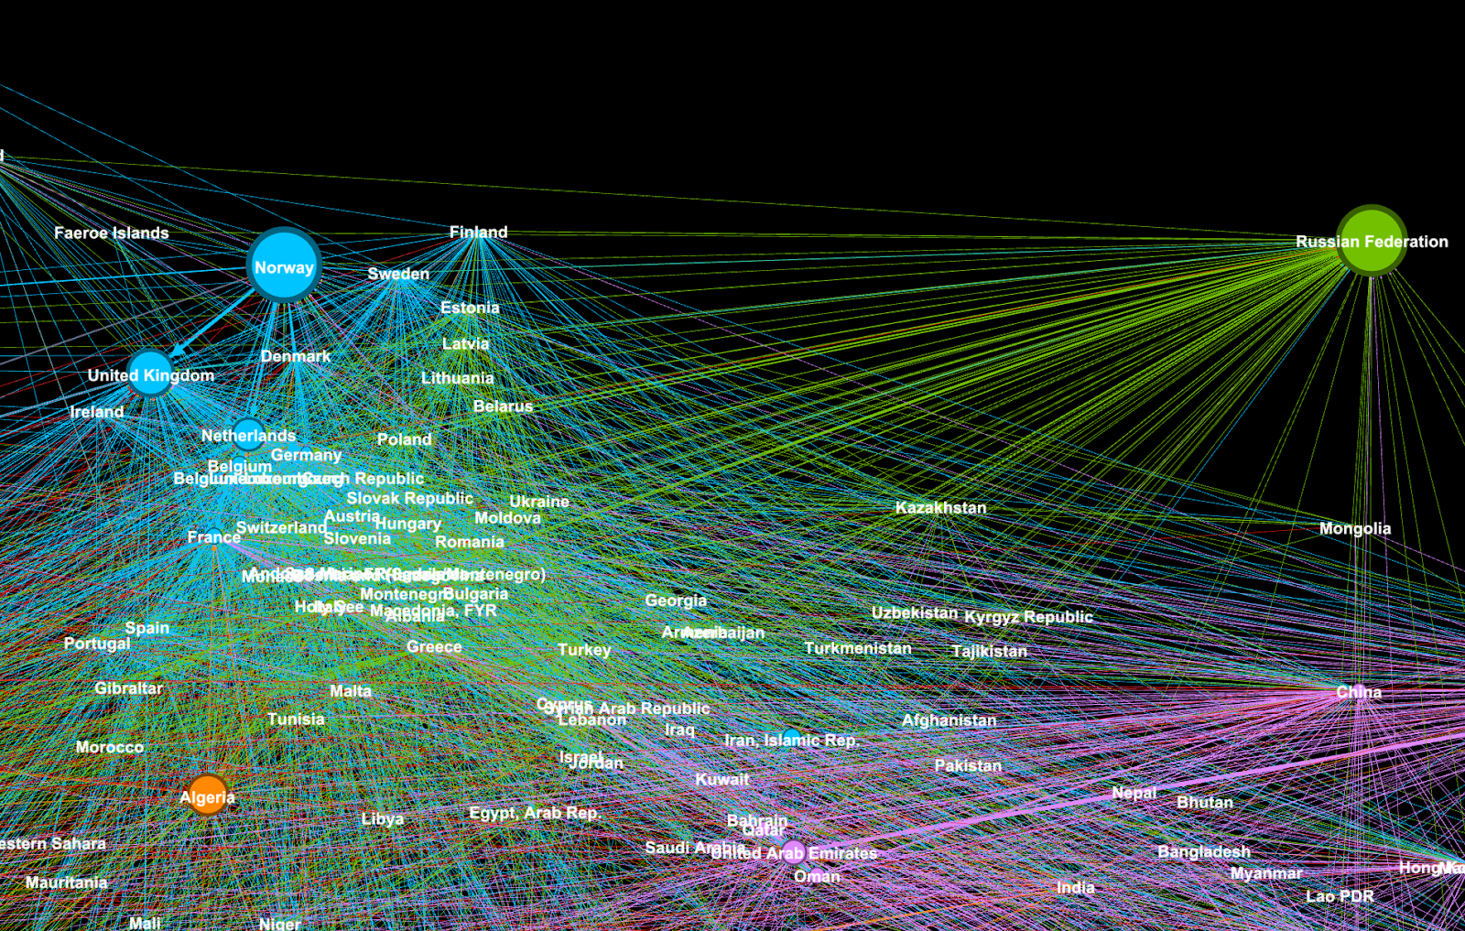
Año 2000. Antes

Slide 24
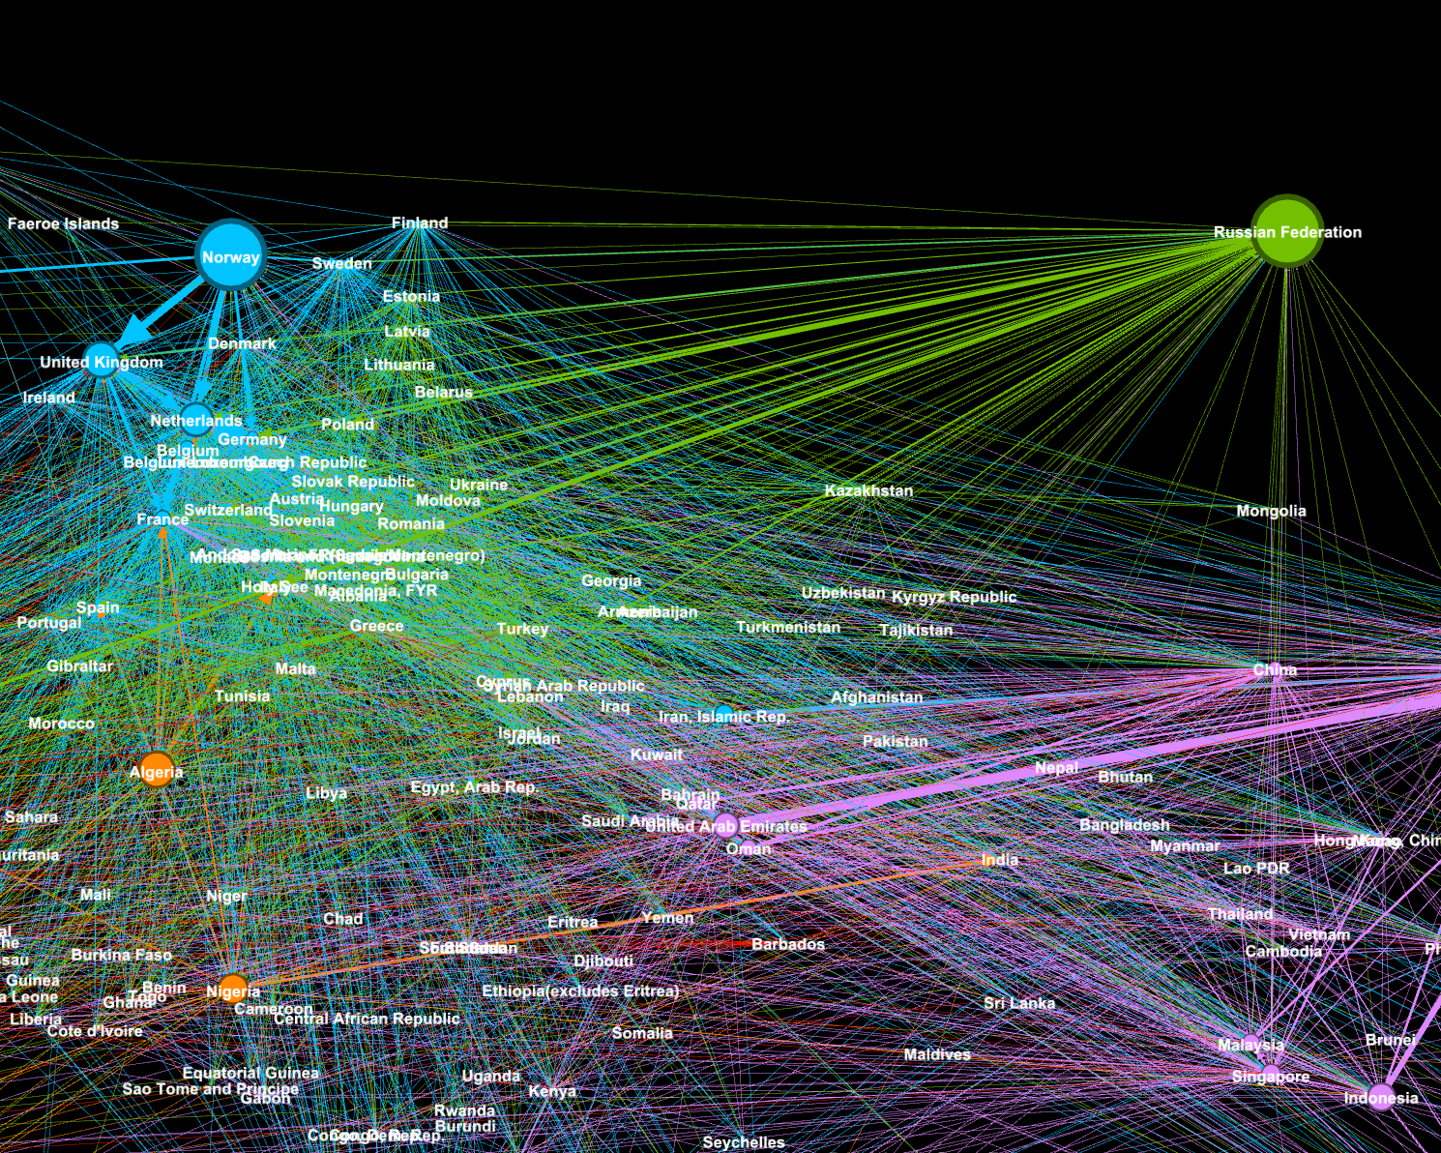
Año 2000. Después

Slide 25
Comunidades
Análisis de Redes Sociales

Slide 26
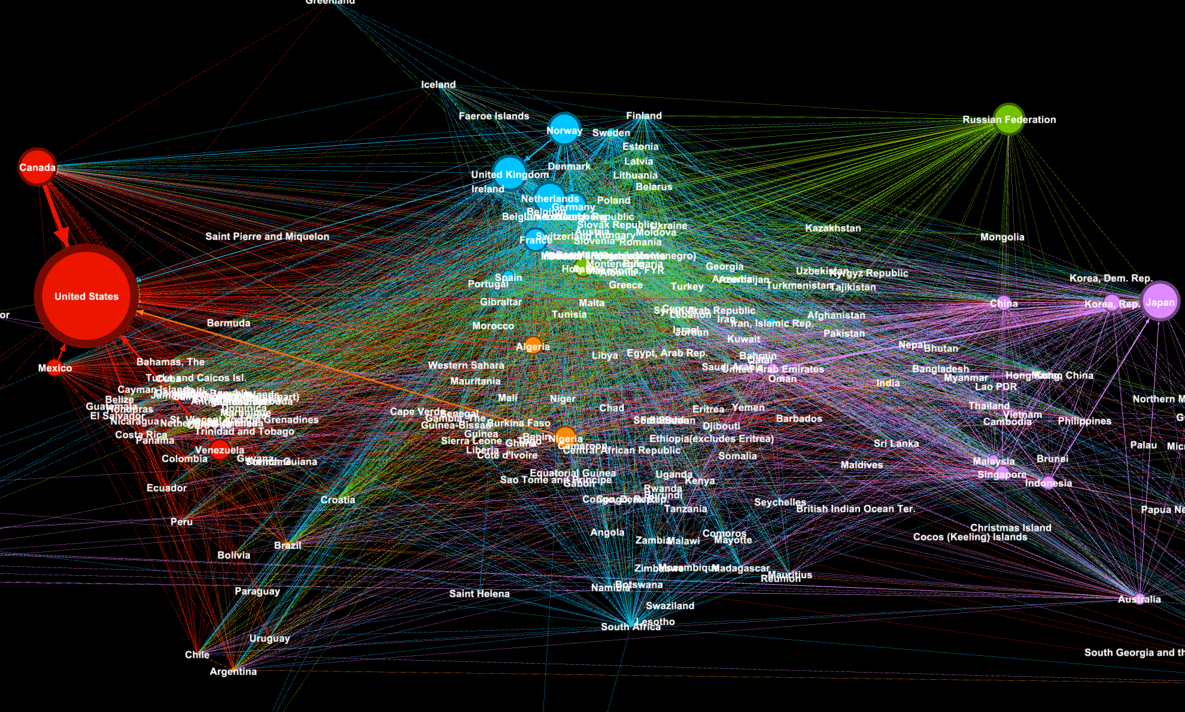
Año 2000

Slide 27
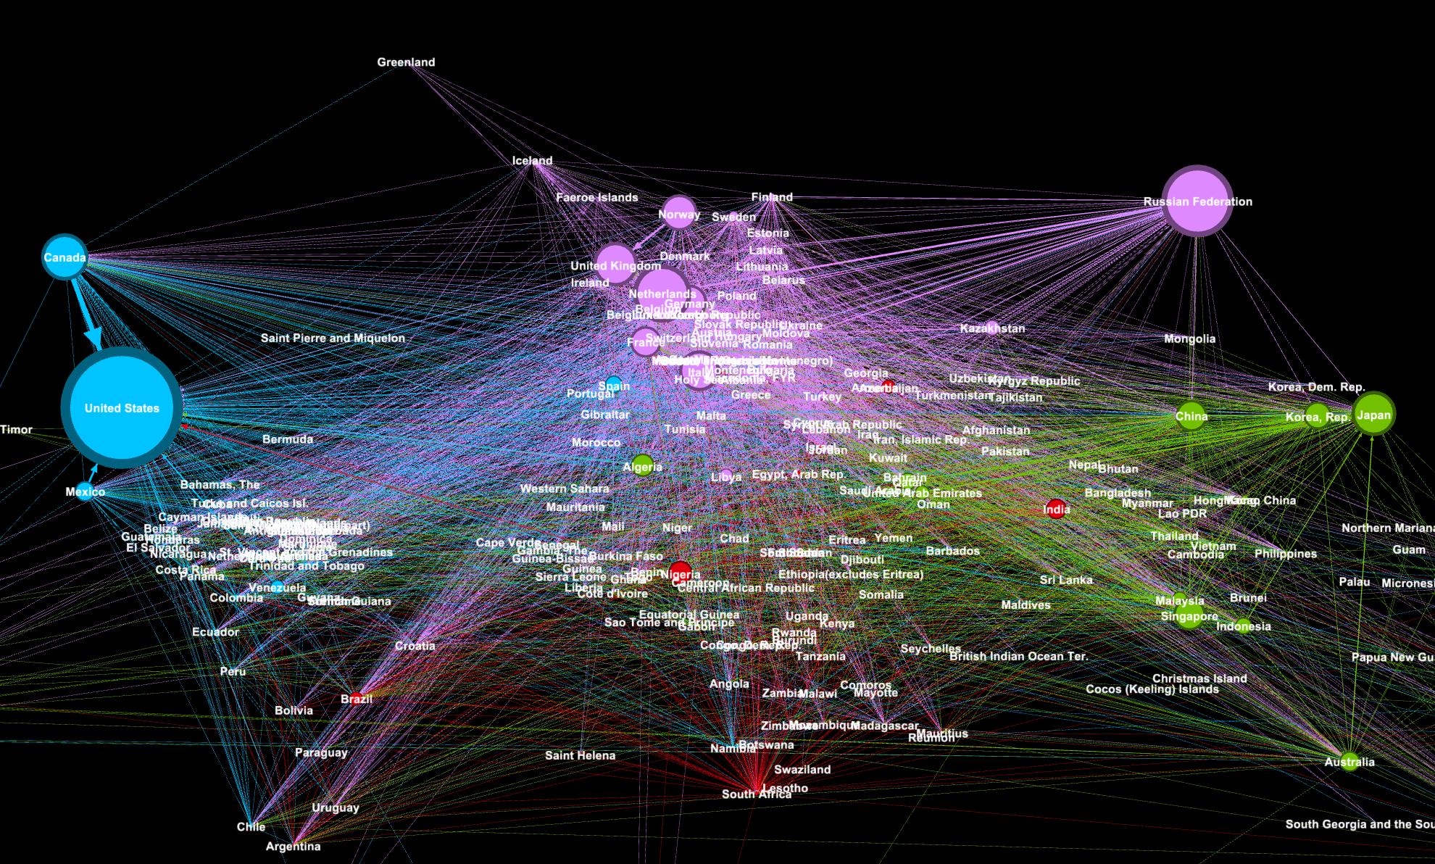
Año 2008

Slide 28
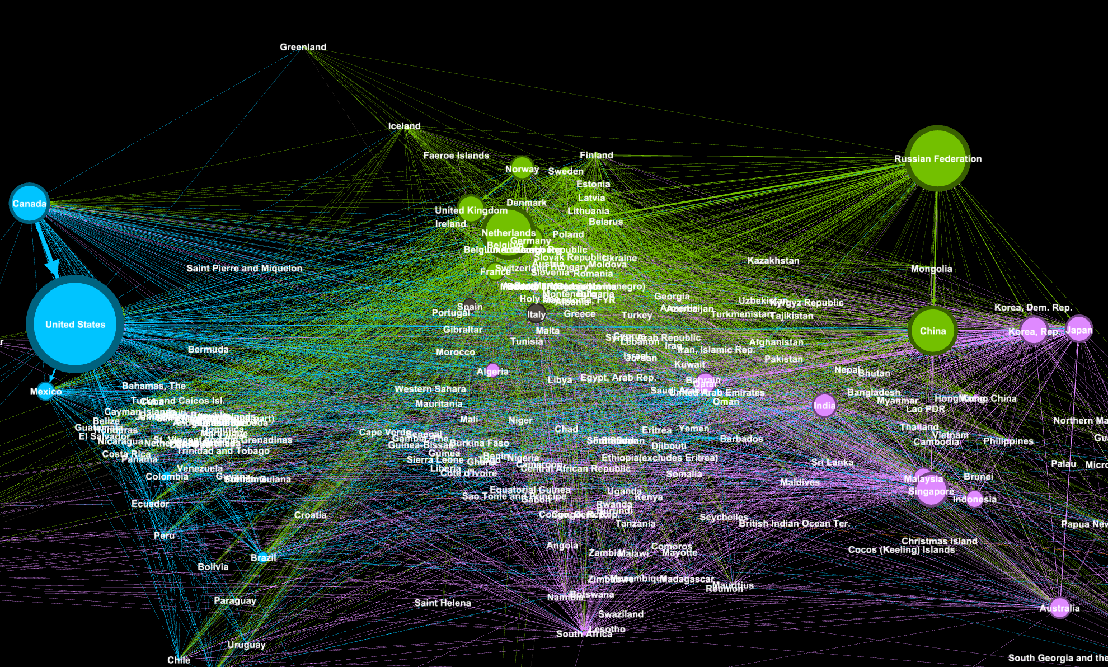
Año 2016

Slide 29


Textiles y Ropa

Slide 30
Exportaciones
Análisis de Redes Sociales

Slide 31
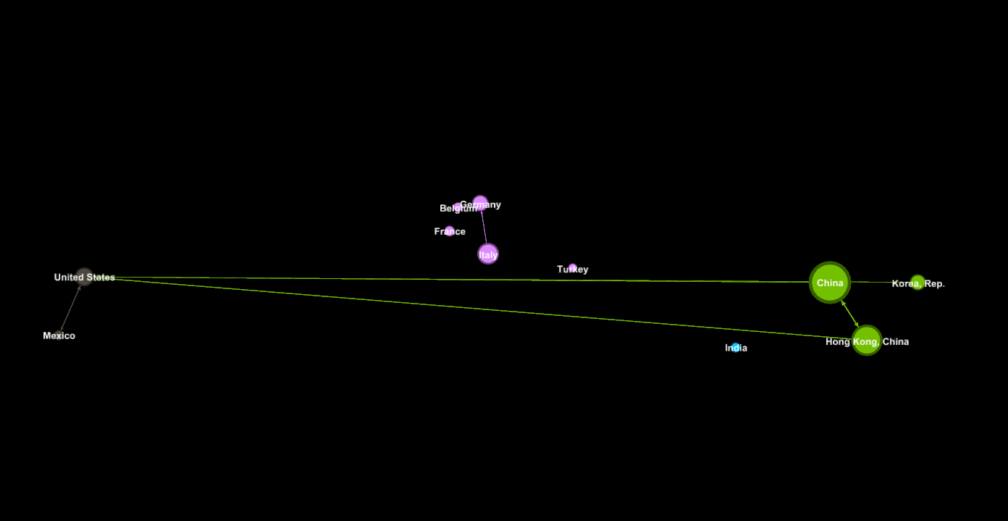
Año 2000

Slide 32
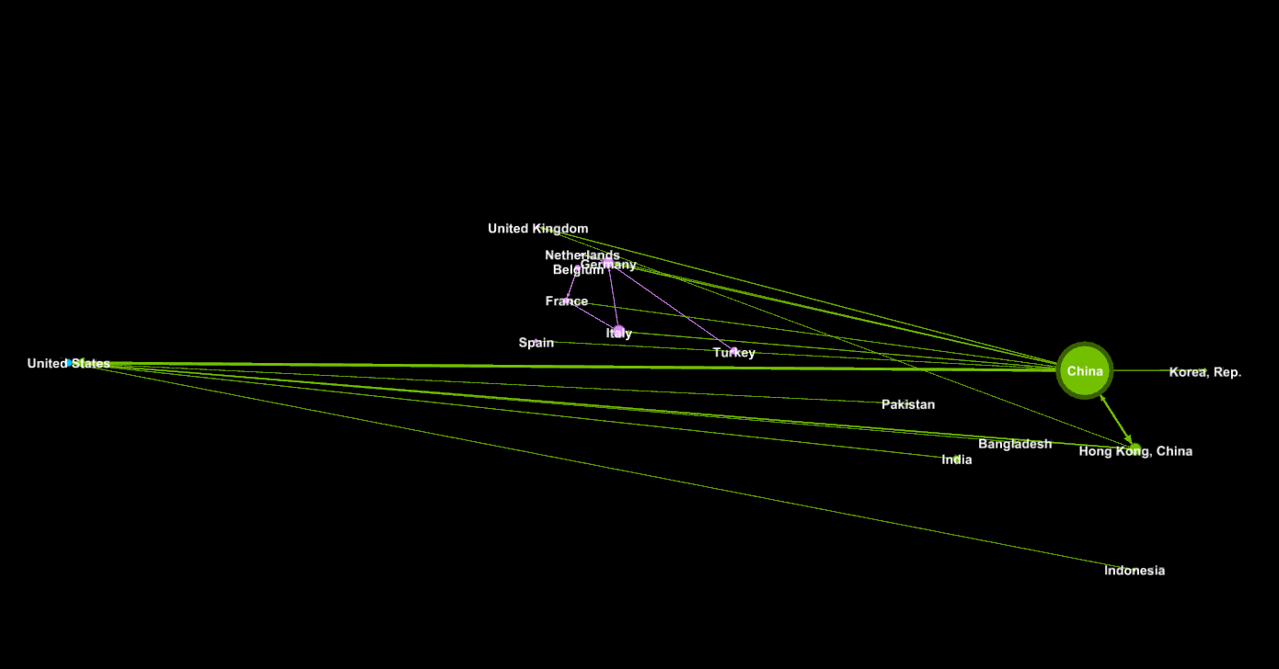
Año 2008

Slide 33
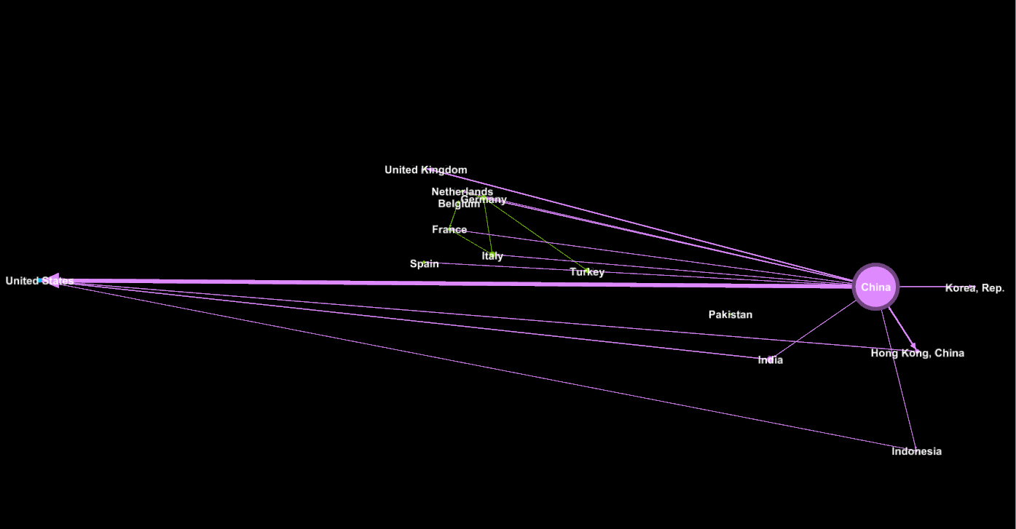
Año 2016

Slide 34
Intermediación
Análisis de Redes Sociales

Slide 35
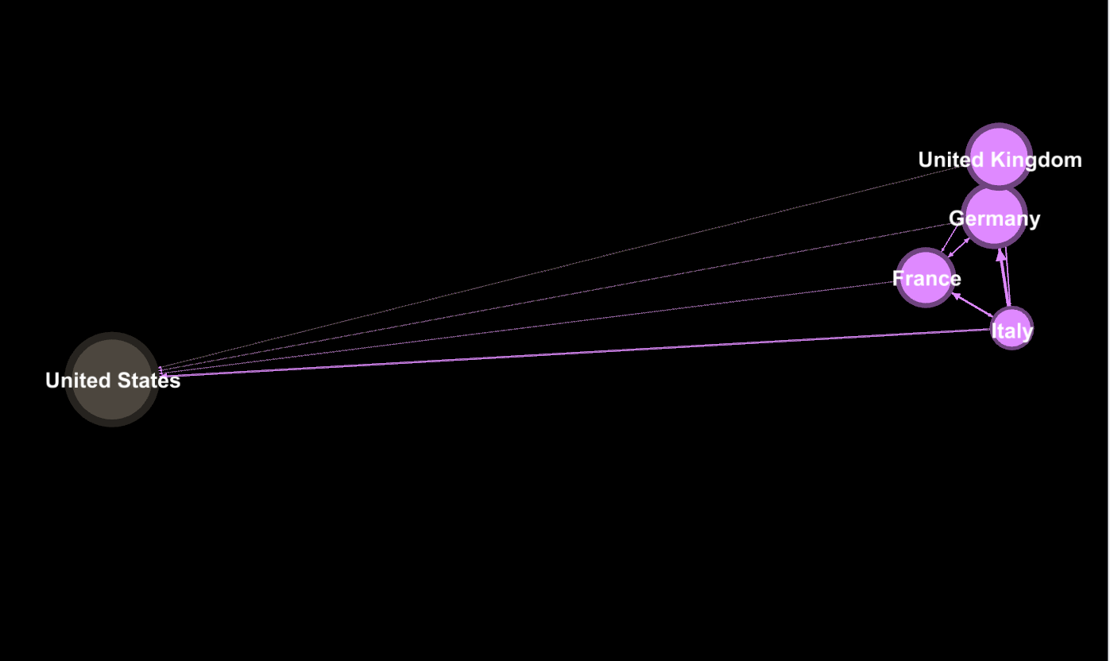
Año 2000

Slide 36
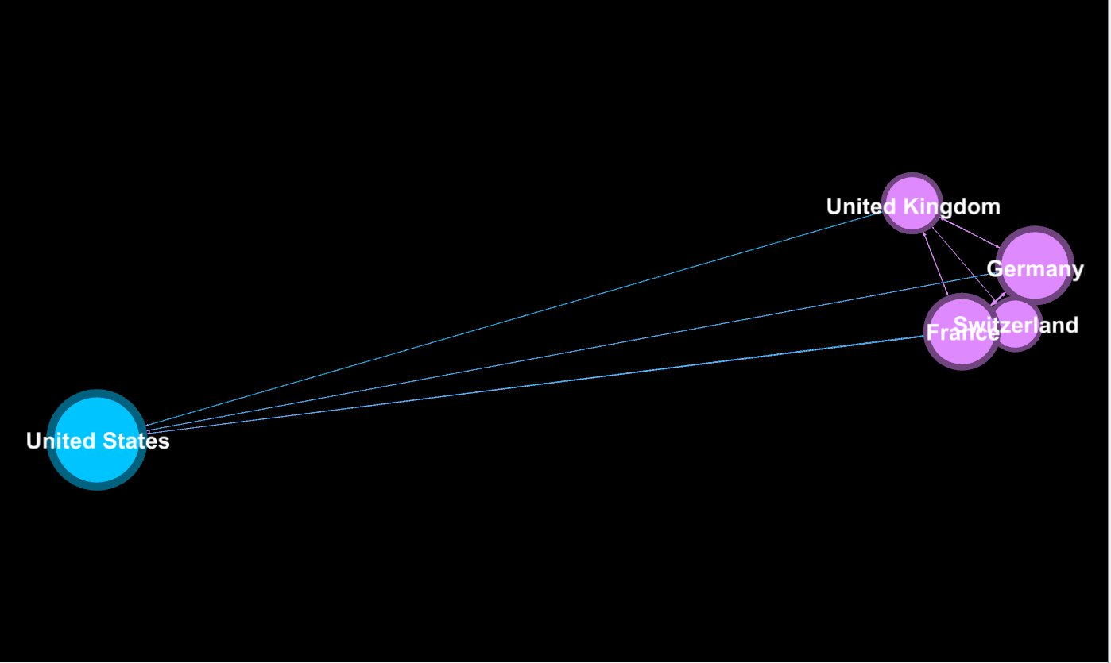
Año 2008

Slide 37
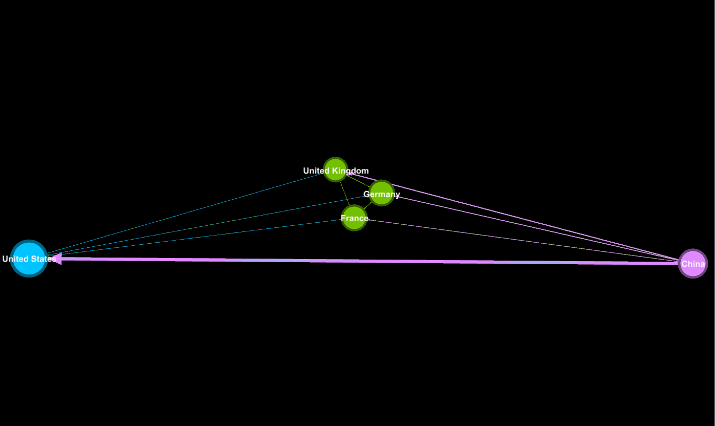
Año 2016

Slide 38
Comunidades
Análisis de Redes Sociales

Slide 39
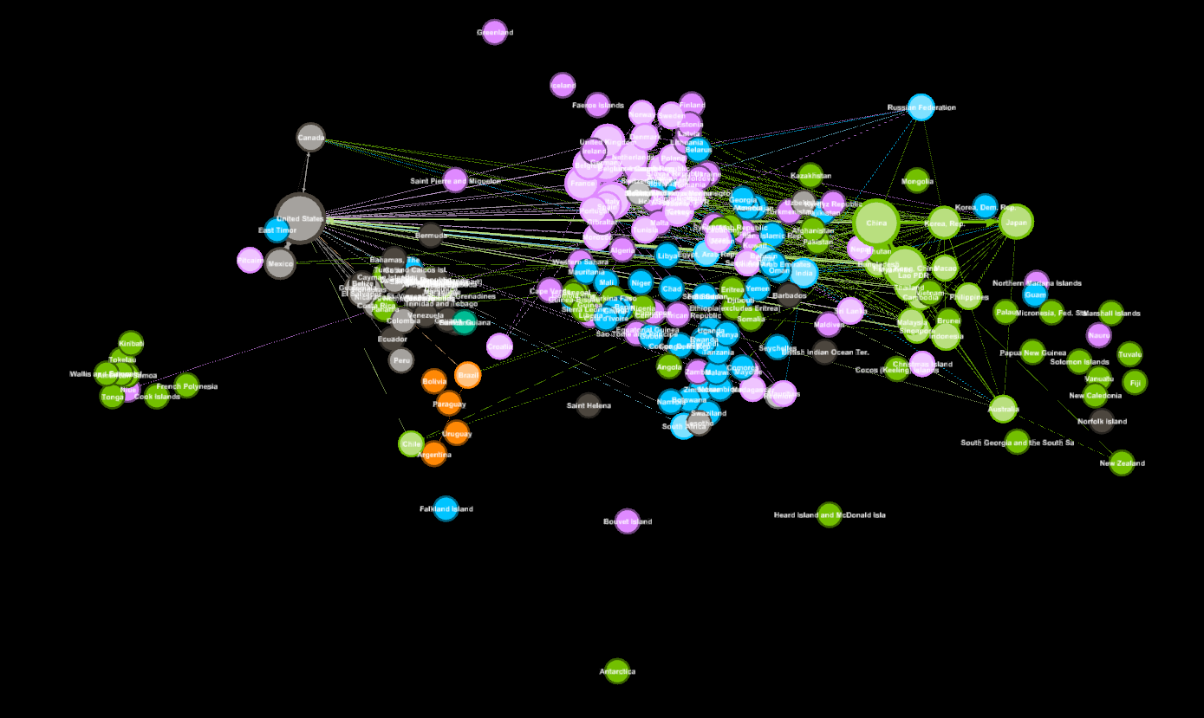
Año 2000

Slide 40
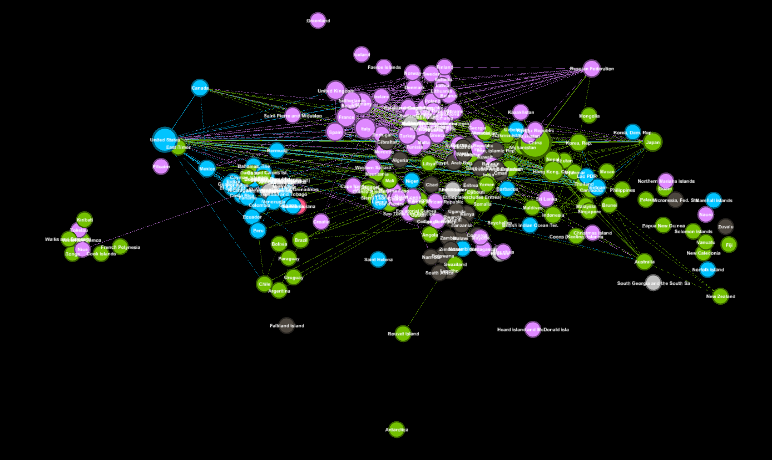
Año 2008

Slide 41
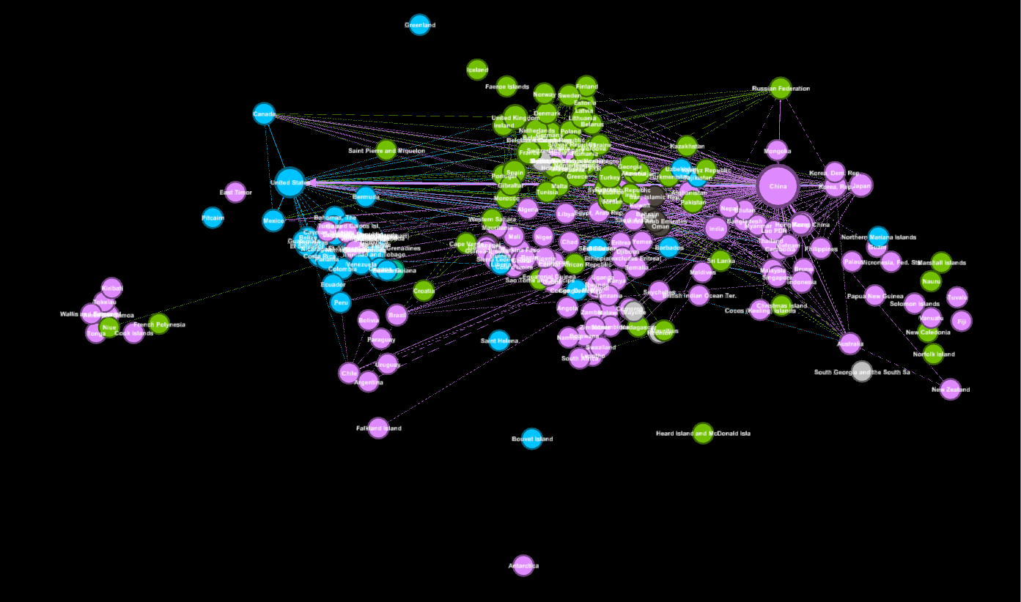
Año 2016

Slide 42
Guerras comerciales
Análisis de Redes Sociales

Slide 43
Exportaciones sin EE. UU.
Análisis de Redes Sociales

Slide 44
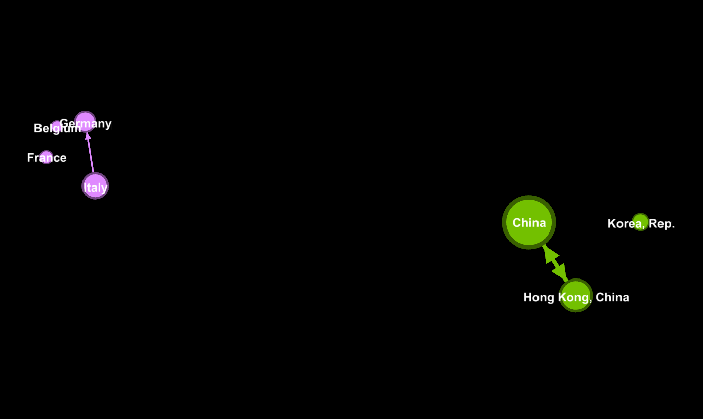
Año 2000

Slide 45
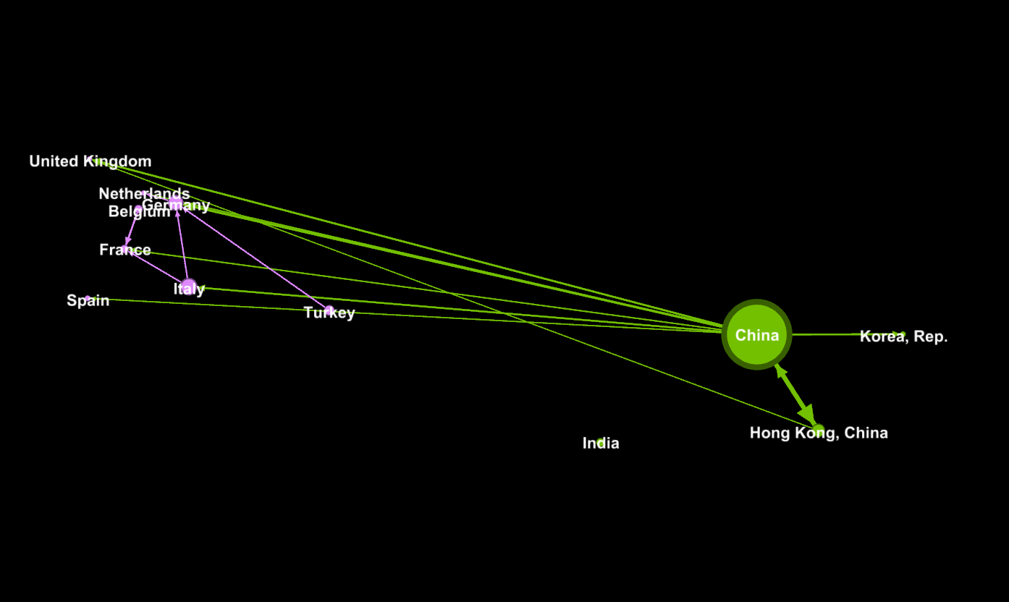
Año 2008

Slide 46
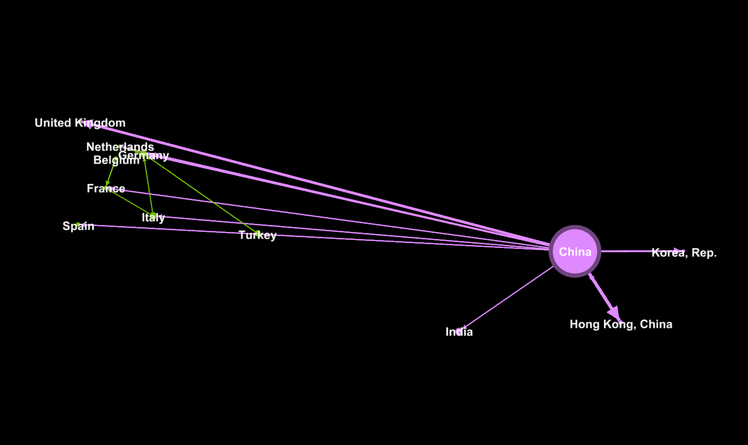
Año 2016

Slide 47
Importaciones sin China
Análisis de Redes Sociales

Slide 48
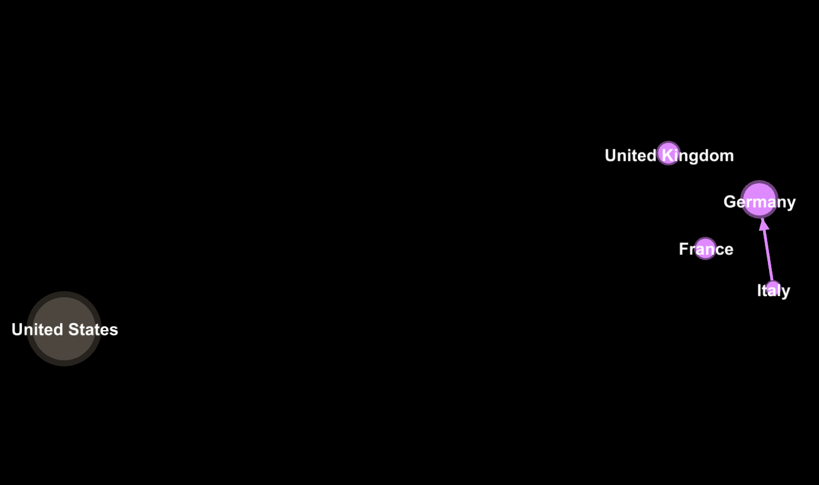
Año 2000

Slide 49
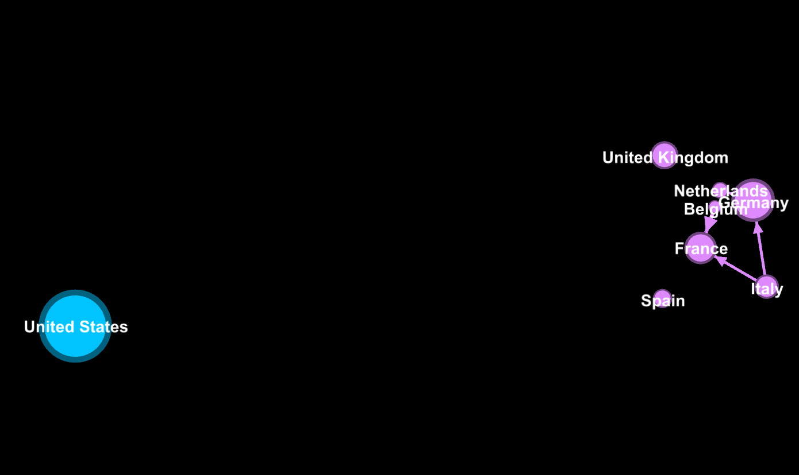
Año 2008

Slide 50
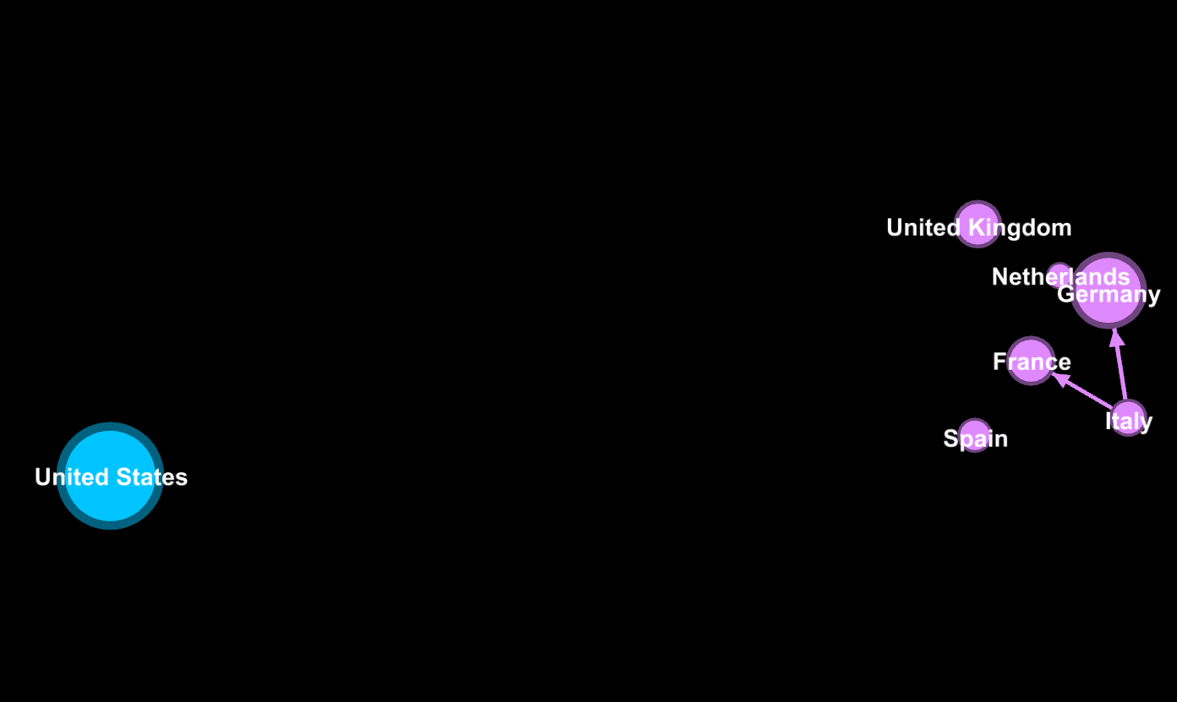
Año 2016

Slide 51
 | Diferencias (Sin Estados Unidos - Con Estados Unidos) |  |  | Diferencias (Con China– Sin China)
 | 2000 | 2008 | 2016 | 2000 | 2008 | 2016
Grado Medio por pesos | -336 314,97 | -465 253,7 | -483 148,44 | -282 826,15 | -855 329,36 | -1 147 671,63
Aristas | -337 | -344 | -311 | -297 | -332 | -311
Densidad del grado | -0,004 | -0,004 | -0,004 | -0,004 | -0,004 | -0,004
Coeficiente de Clustering | -0,005 | -0,004 | -0,004 | -0,003 | -0,003 | -0,003
Distancia media | 0,007 | 0,016 | 0,008 | 0,005 | 0,005 | 0,007

